Slide 2
목차
전체적인 구조
로직
게임 플레이 영상

Slide 3
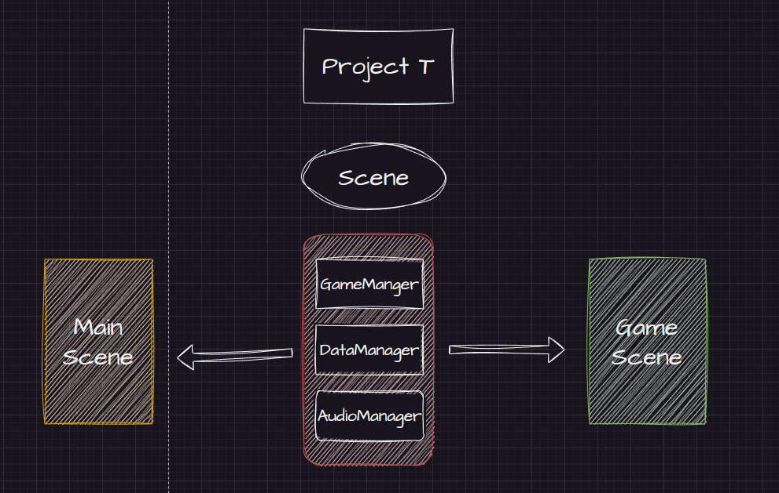

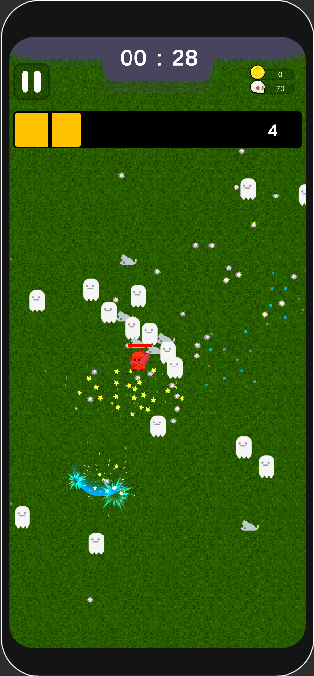
전체적인 구조 - Scene
Scene

Slide 4
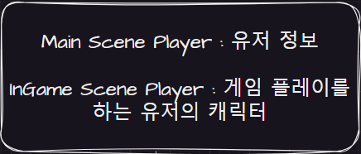
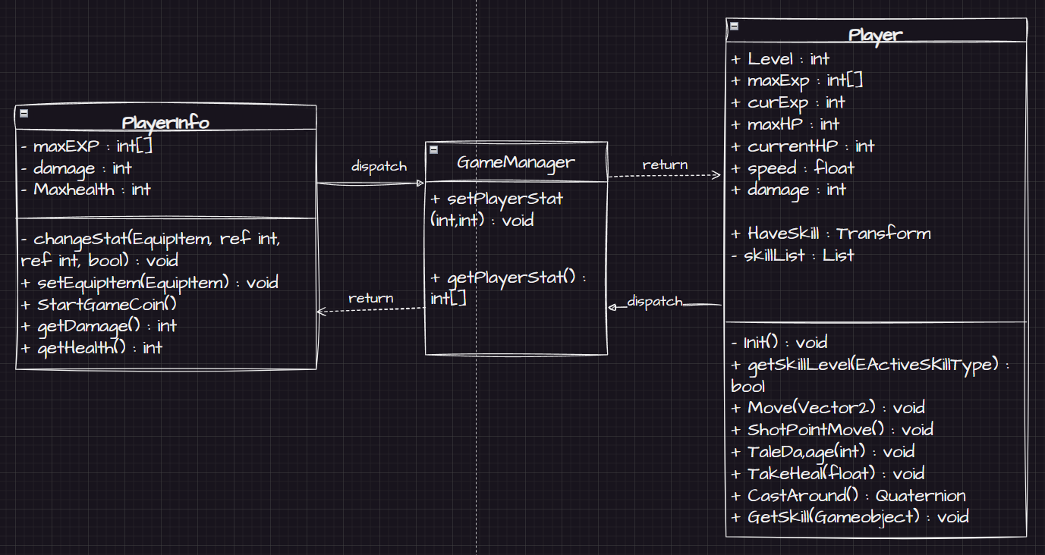
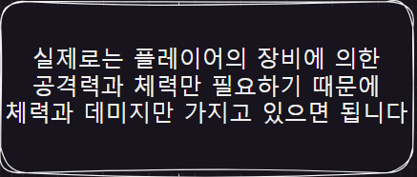
전체적인 구조 - Scene
Scene

Slide 5
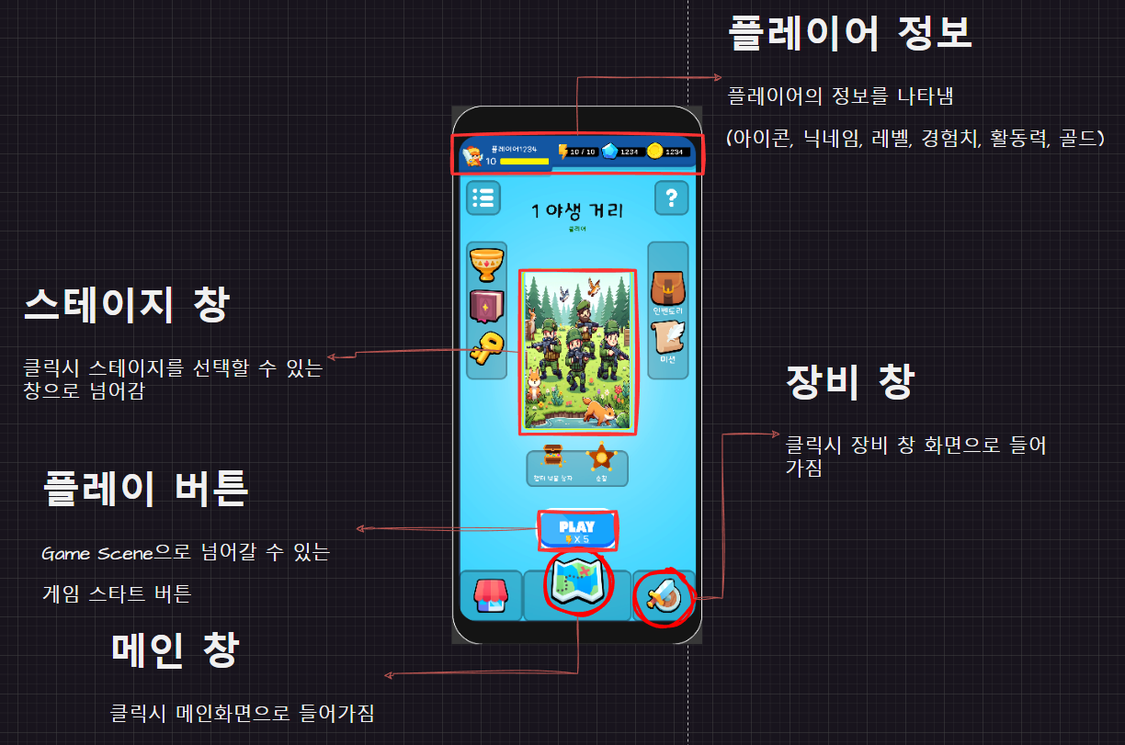
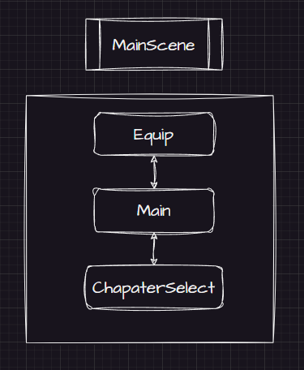
전체적인 구조 - 메인화면
Main

Slide 6
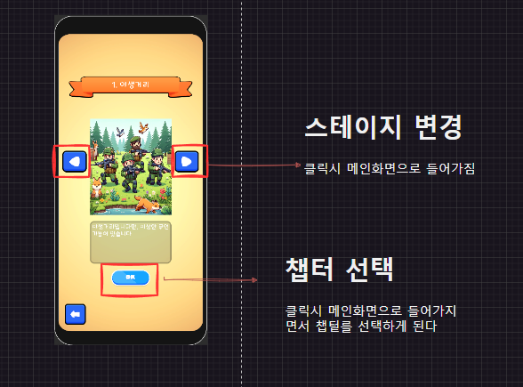
전체적인 구조 - 챕터 선택 창
Main

Slide 7
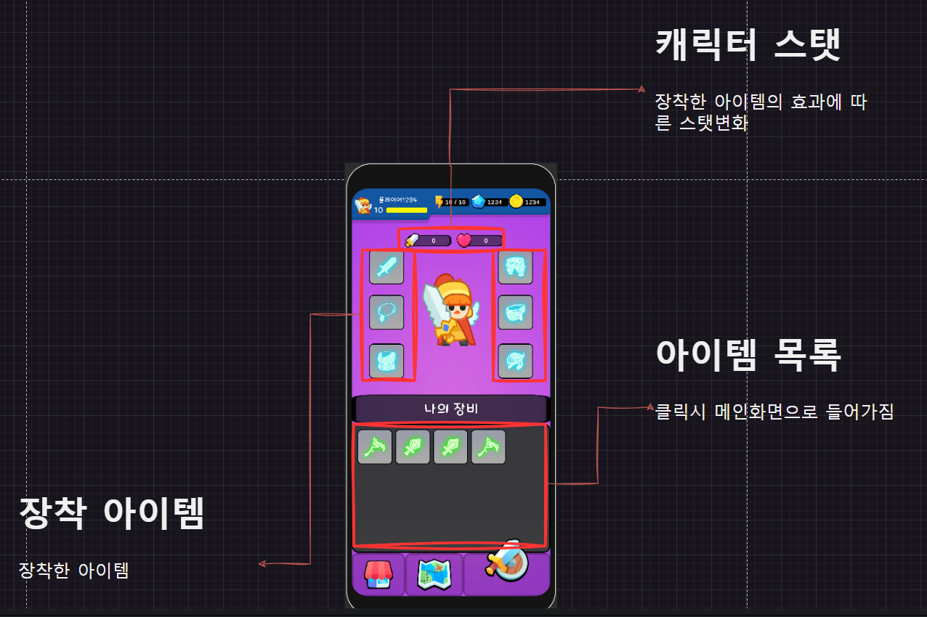
전체적인 구조 - 장비 창
Main

Slide 8
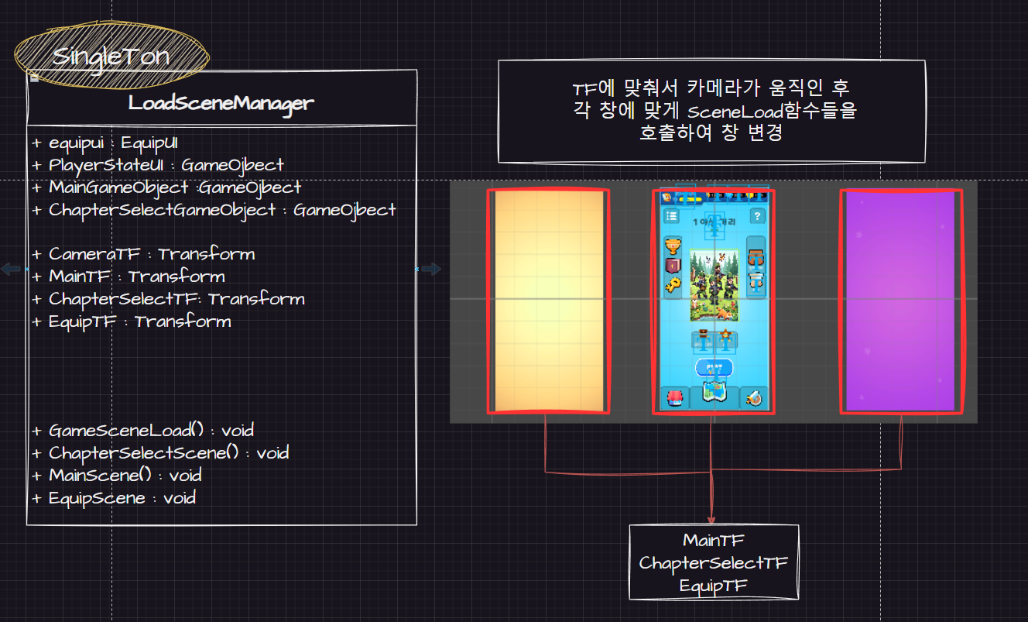
Scene 변경 로직
Main

Slide 9
챕터 선택 화면 로직
Main

Slide 10
전체적인 구조 - Scene
Main

Slide 11
전체적인 구조 - Scene
Main

